Slide 1
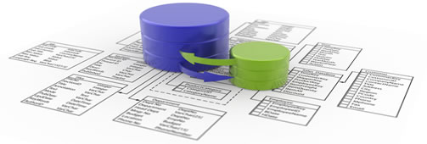
Base de datos.
Llaves foráneas.

Slide 2
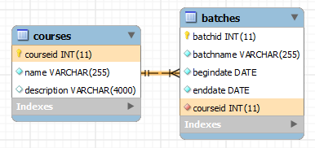
Clave foránea.
Una clave externa es un campo (o campos) que señala la clave primaria de otra tabla. El propósito de la clave externa es asegurar la integridad referencial de los datos.

Slide 3
Clave foránea.
Una restricción FK puede referenciar solo una columna.
La columna referenciada debe tener el mismo tipo de datos que la columna en la que se define la restricción.
Una FK no solo se puede enlazar a una PK, también lo puede hacer a un campo UNIQUE.

Slide 4
Clave foránea.
Cuando un valor diferente de NULL se ingresa en un campo con restricción FK, el valor debe existir en la columna referenciada.
Las restricciones FK pueden hacer referencia a otra columna en la misma tabla. Esto se conoce como autorreferencia.
Las restricciones FOREIGN KEY no se aplican en tablas temporales.

Slide 5
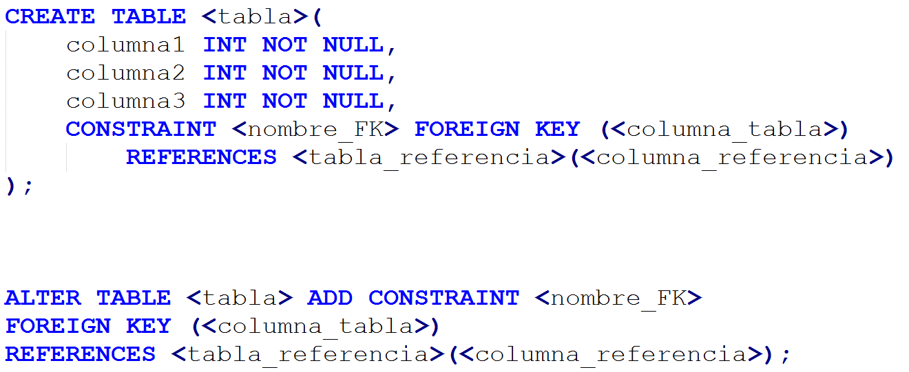
Declaración básica.
Al crear una tabla:
Editando una tabla ya existente:

Slide 6
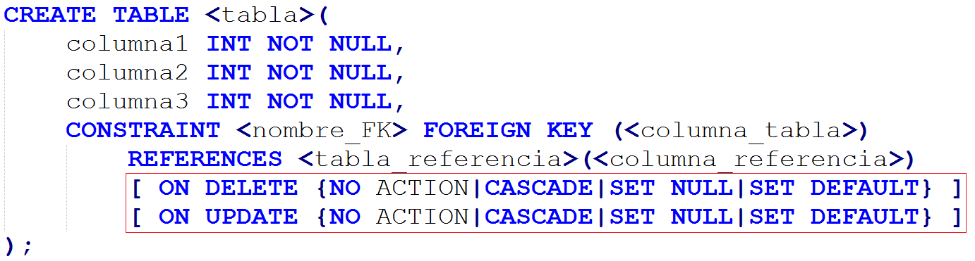
Parámetros adicionales.
Al crear una tabla:

Slide 7
Parámetros adicionales.
ON DELETE …
Acción a tomar con los datos referenciados si se elimina un registro en la tabla origen de la fk (Campo PK o UNIQUE).
ON UPDATE …:
Acción a tomar con los datos referenciados si se actualiza un registro en la tabla origen de la fk (Campo PK o UNIQUE).

Slide 8
Parámetros adicionales.
NO ACTION: No se realiza ninguna acción sobre los datos referenciados.
CASCADE: El dato referenciado se actualiza o se elimina el registro respectivamente.
SET NULL: El dato referenciado se vuelve nulo si la columna permite NULL.
SET DEFAULT: El dato referenciado vuelve a su valor por defecto.

Slide 9
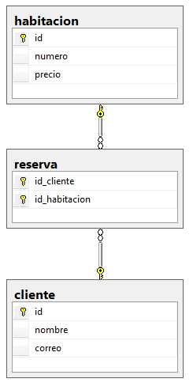
Ejercicio.
Definición de llaves foráneas.
Al crear la tabla.
Editando la tabla.
Eliminando tablas enlazadas.
Eliminando datos referencias.
Actualizando datos referencias.
Utilizando parámetros ON DELETE y ON UPDATE.

